Slide 1
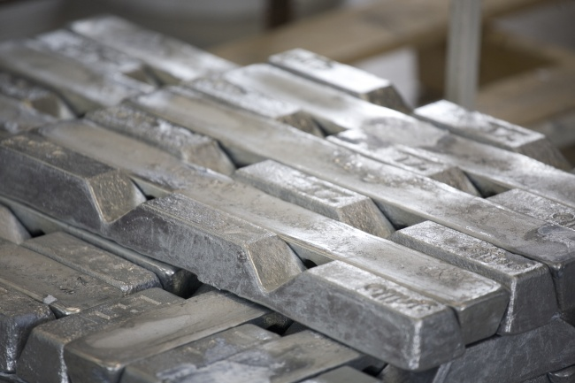
Термическая обработка стали
Выполнил:
Ученик 8 класса
Телешевский Артем
Владимирович

Slide 2
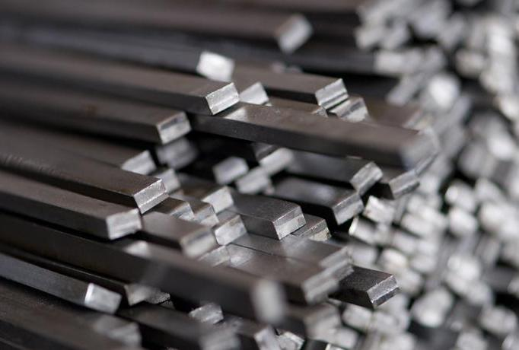
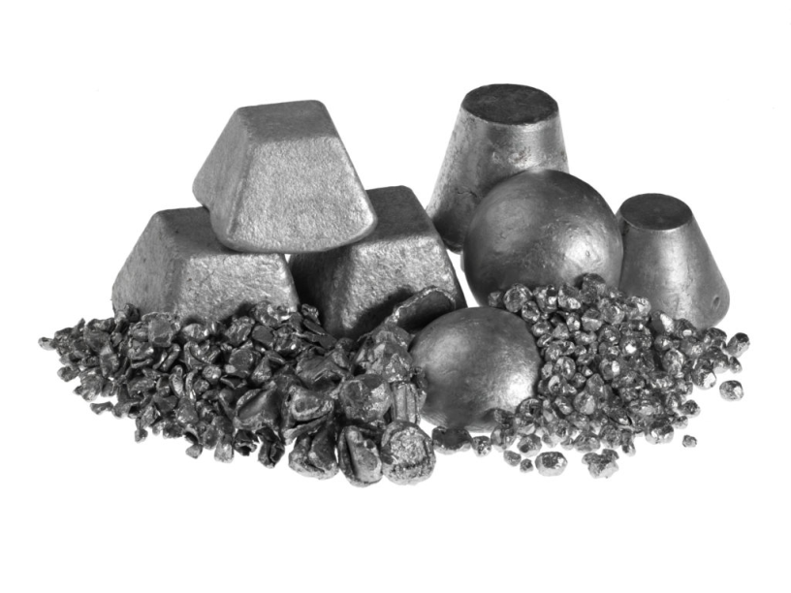
Что такое сталь?
Сталь это сплав железа с углеродом, и другими элементами. Содержащий не менее 45% железа и в котором содержание углерода 0.02-2.14%. Если содержание углерода выше 2.14% его называют- чугун. Плотность металла ровна 7700-7900 кг/м3.

Slide 3
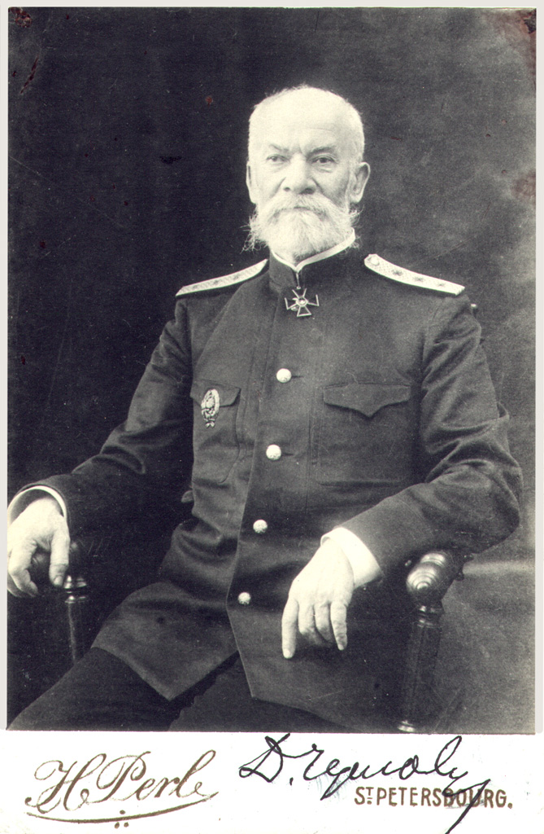
Русский металлург…
Основы термической обработки металла заложил Дмитрий Константинович Чернов в конце XIX века. Наблюдая изменения стали при нагревании и охлаждении, Чернов пришел к выводу что эти изменения можно использовать в практически[ целях и управлять ими. Тем самым изменяя свойства металлов.

Slide 4
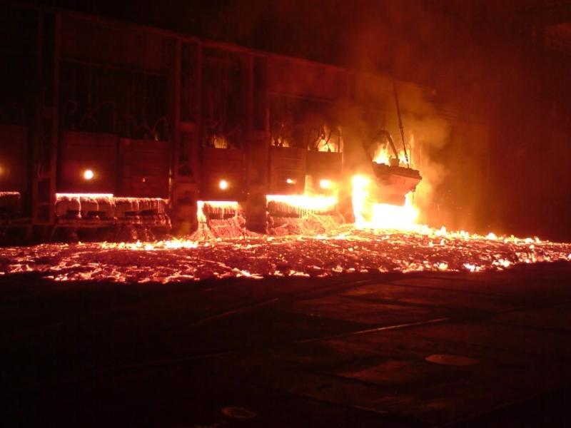
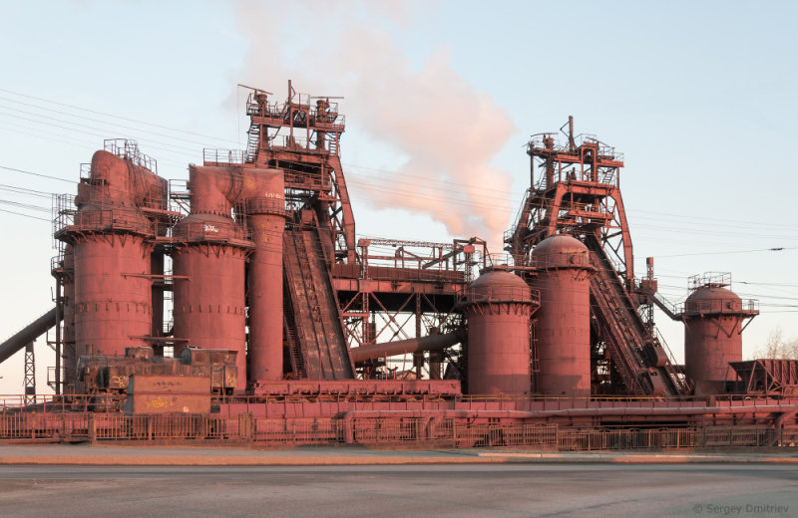
Оборудование для обработки.
Для обработки используют печи. Разные печи имеют разное строение и разные сгораемые материалы. Например мартеновские печи работают на газу или жидком горючем (1 изображение). В то время как доменные печи на угле и твердых горючих (2 изображение).

Slide 5
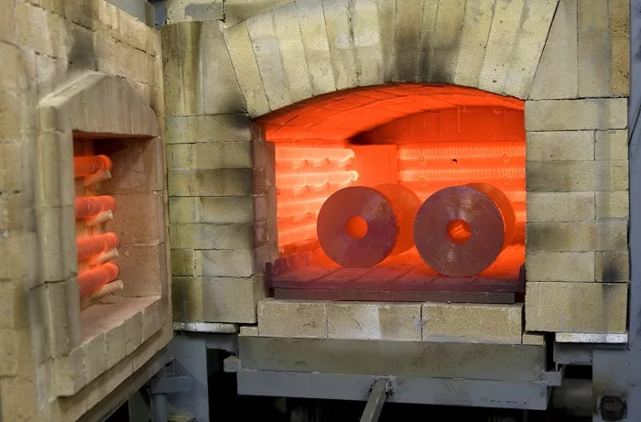
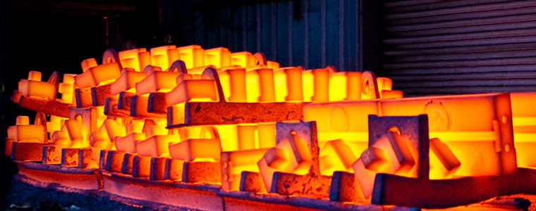
Отжиг
Отжиг- термическая обработка металла, при которой производится нагревание металла, а затем медленное охлаждение( вместе с печью). Целью отжига является получение однородной микроструктуры стали. Так же после отжига снижается твердость что облегчает механическую обработку.

Slide 6
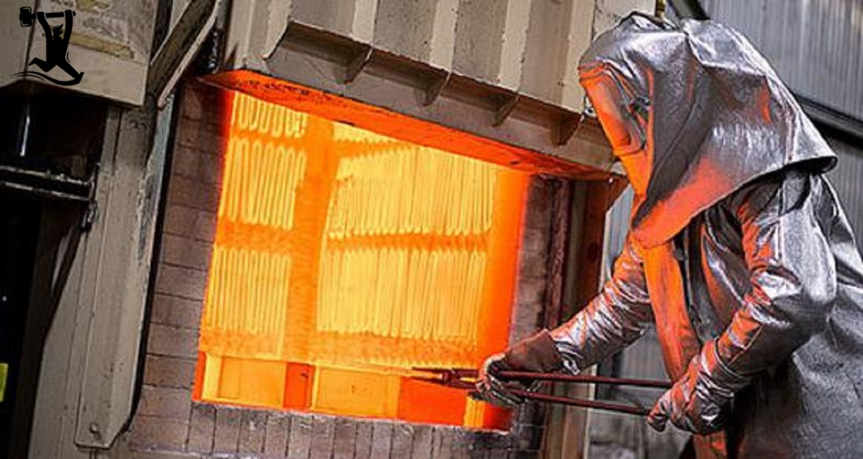
Закалка
Закалка- термическая обработка металлов при которой производится нагрев выше критической точки, а после быстрое остужение, например в воде 50°C. После закалки металл приобретает большую твердость, но становится хрупким, менее пластичным и менее вязким.

Slide 7
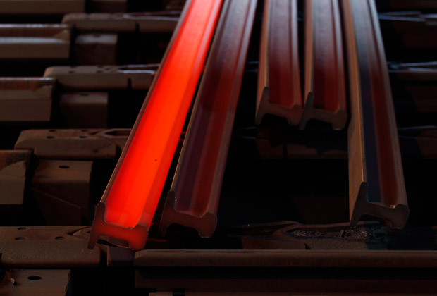
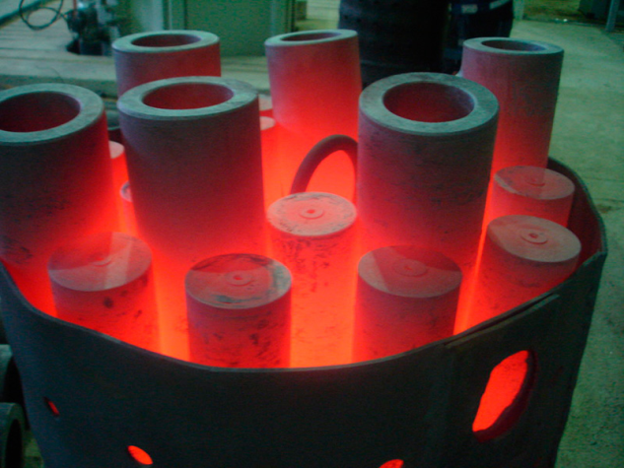
Отпуск
Отпуск – термическая обработка, при которой производится нагревание деталей до определенной температуры, позже изделие держится там некоторое время и быстро охлаждается. После отпуска с металла снимается внутреннее напряжение, а также придает пластичность и уменьшает хрупкость стали, но и снижается прочность.

Slide 8
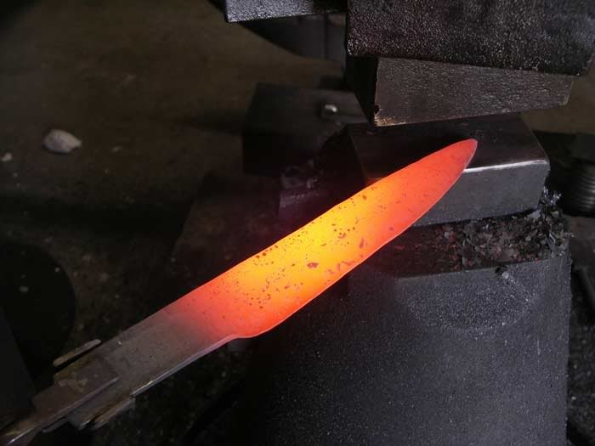
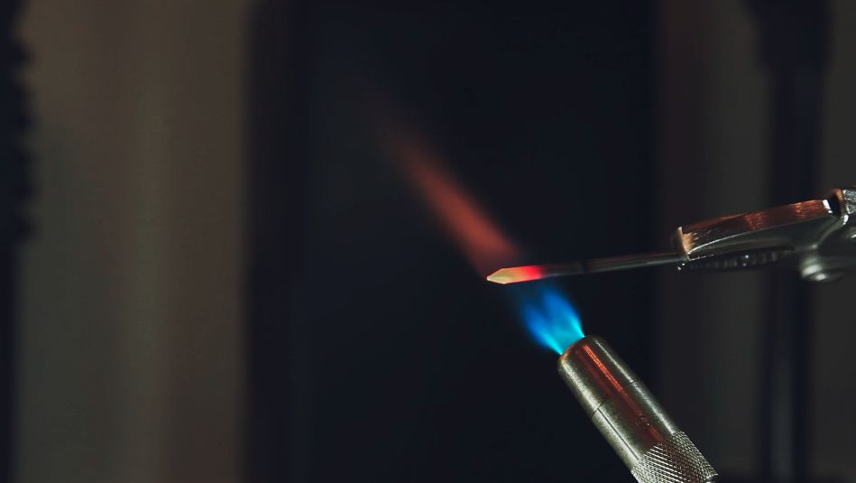
Нормализация
Нормализация- термическая обработка, при которой производится нагревание до определенной температуры и охлаждается. Нормализация схожа с отжигом, но в отжиге охлаждение происходит в воде, масле и т.п. а в нормализации на воздухе. После этой обработки сталь обеспечивает большую производительность и лучшее качество поверхности при обработке резанием.

Slide 9
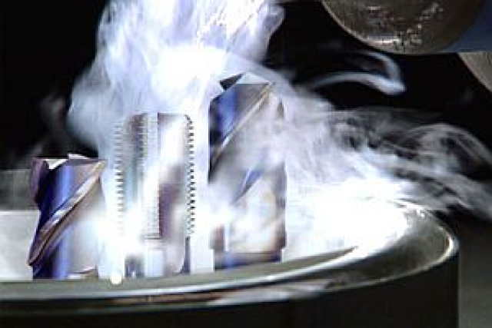
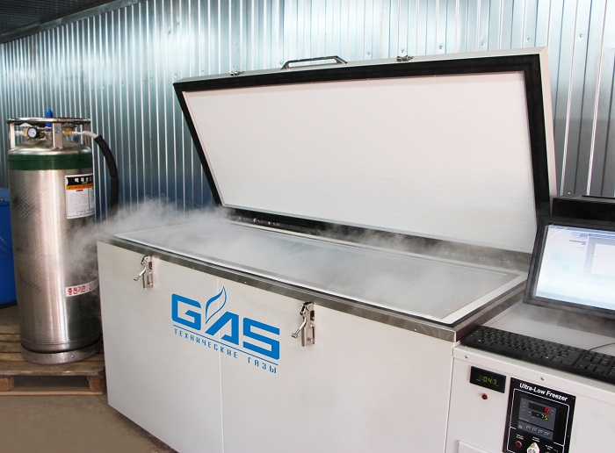
Криогенная обработка
При криогенной обработке изделие подергается сверхнизкой температуре (-153°С). После данной обработки повышается износостойкость материала, увеличение твердости, и прочности.

Slide 10
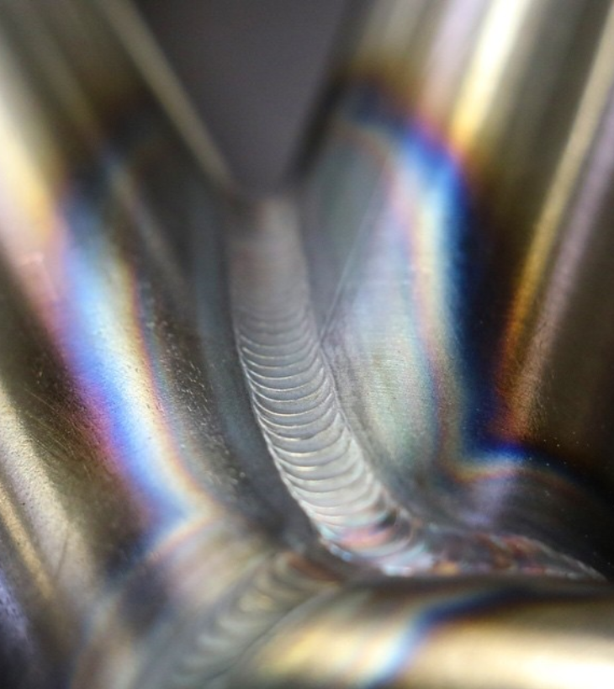
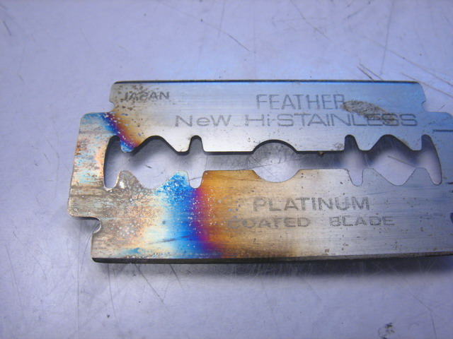
Цвета побежалости
Так же термическую обработку используют в декоративных целях, например для создания «цвета побежалости» на изделии. Это цвет окисной пленки которая образуется при нагревании стали.

Slide 11
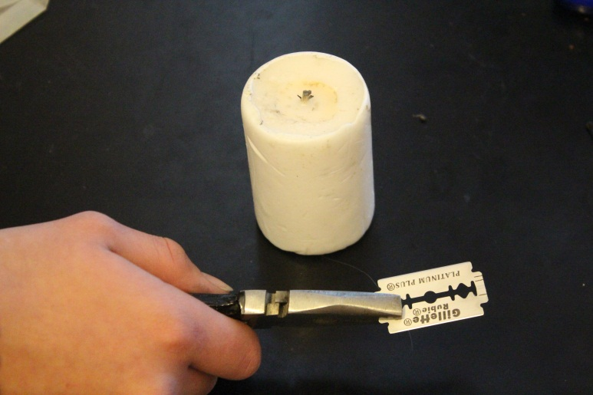
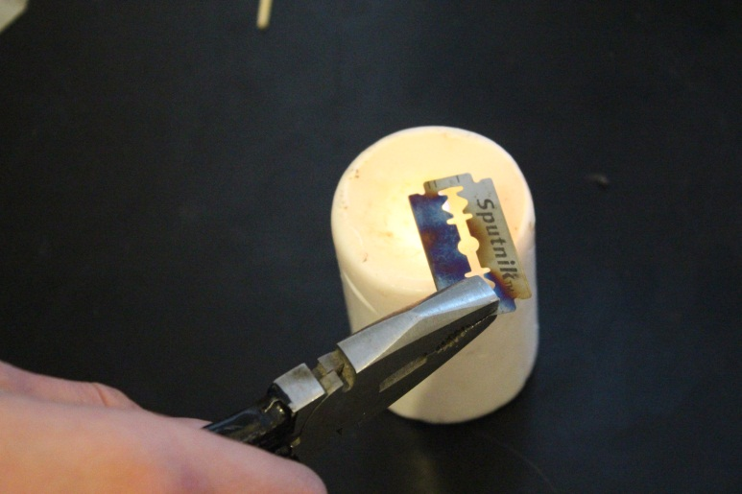
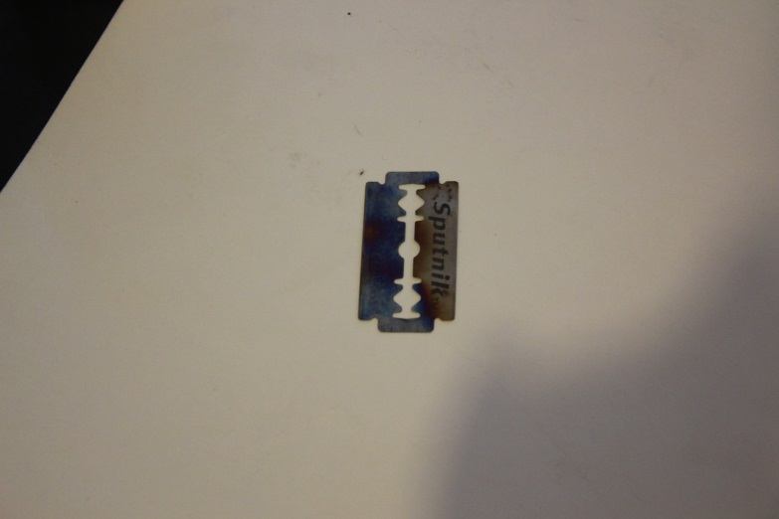
Практическая работа
В домашних условиях можно увидеть как термальные обработки влияют на сталь. Для этого возьмем тонкий лист металла, в моем случае это тонкое лезвие и будем держать над обычной свечей. Через 30-60 секунд лезвие будет менять серебристый цвет на «цвет побежалости»

Slide 12
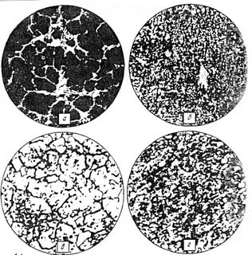
Микроструктура быстрорежущей стали Р6М5
Увеличение: 500х
А) литое состояние
Б) после ковки и отжига
В) после закалки
Г) после отпуска.

Slide 13
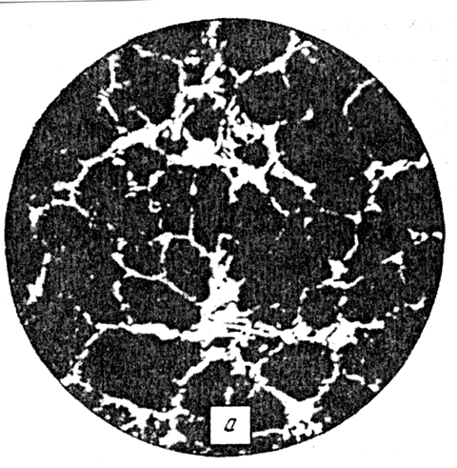
Литое состояние стали
Как мы видим на этом изображении в стали нету больших пробелов

Slide 14
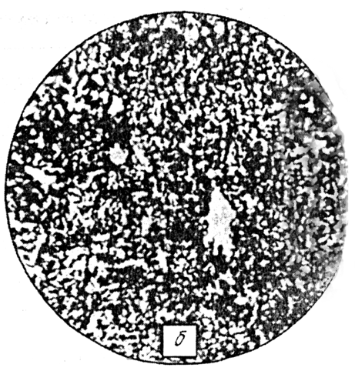
Ковка и отжиг
после ковки и отжига пробелов в стали становится гораздо больше и твердость становится меньше.

Slide 15
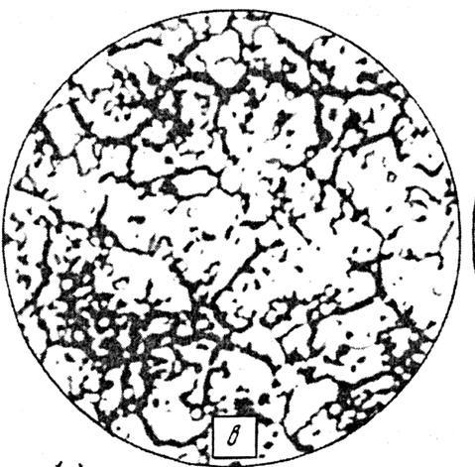
После закалки
После закалки пробелы становятся гораздо больше, и сталь становится хрупкой и не пластичной.

Slide 16
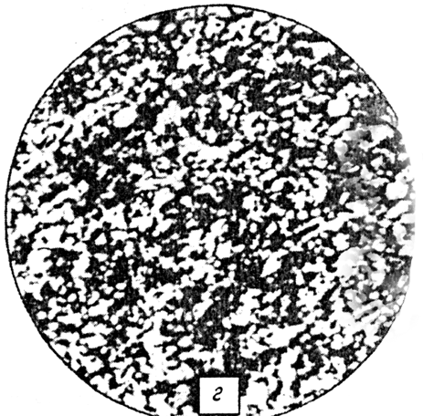
Последний этап «отпуск»
После отпуска пробелы уменьшаются, и сталь становится более пластичной и менее хрупкой.

Slide 17
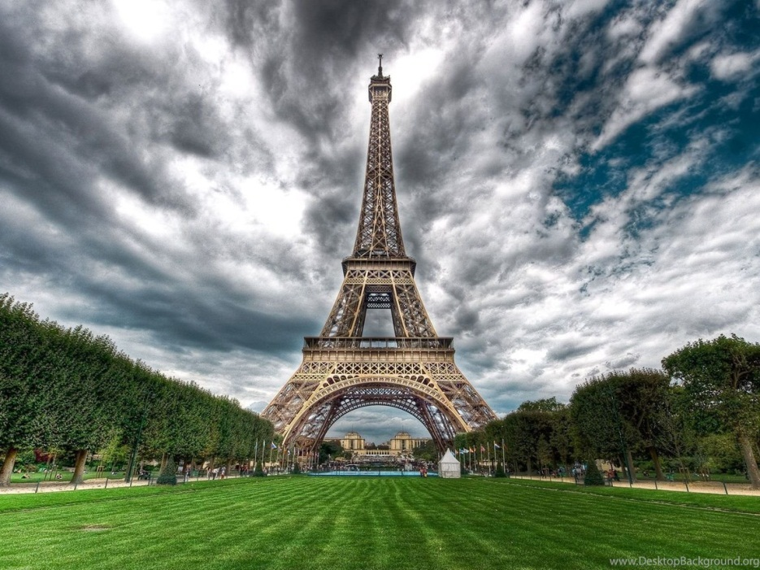
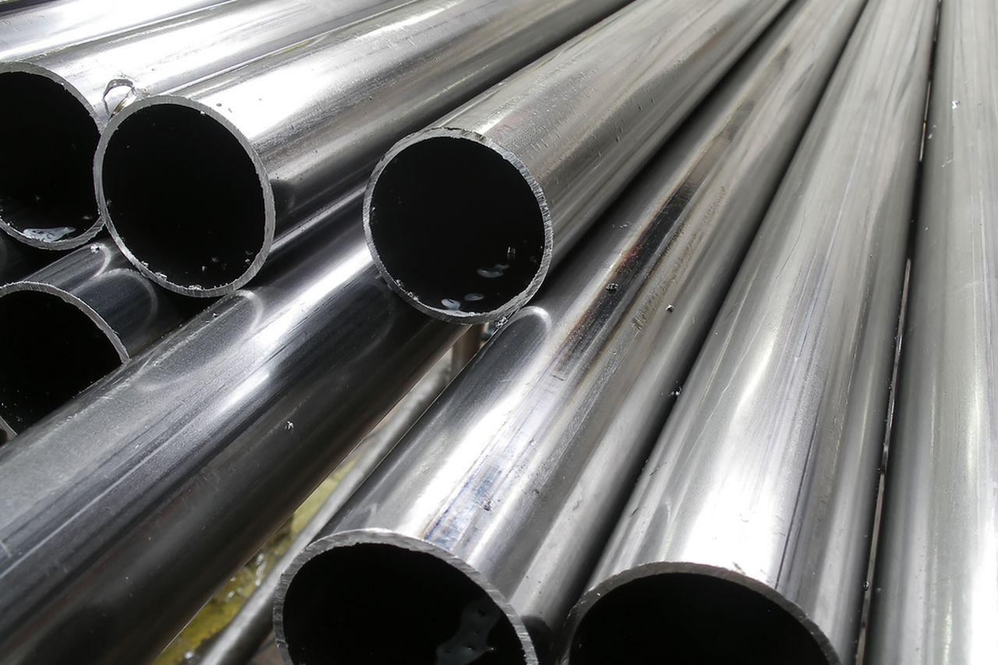
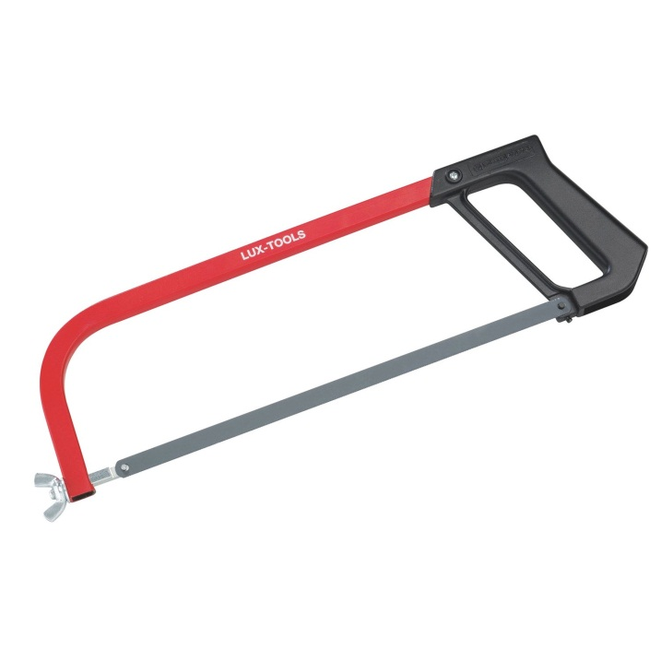
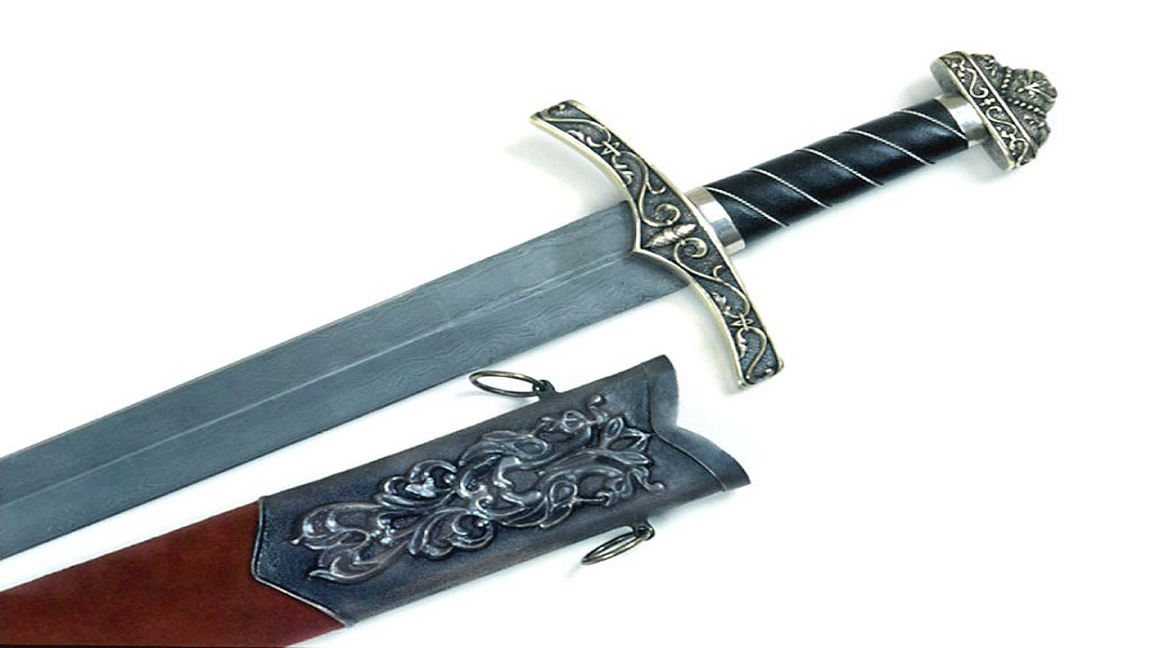
Примеры изделий из стали

Slide 18
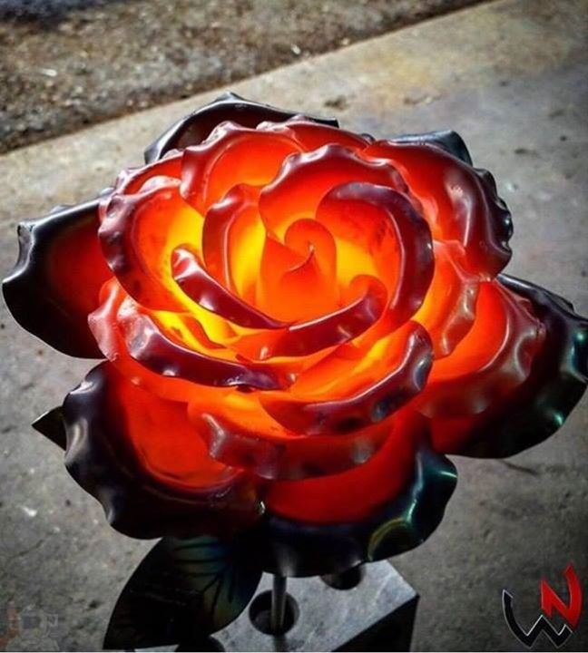
Благодарю за внимание!

